Slide 1
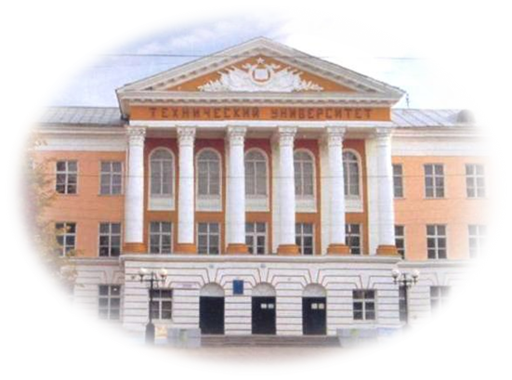
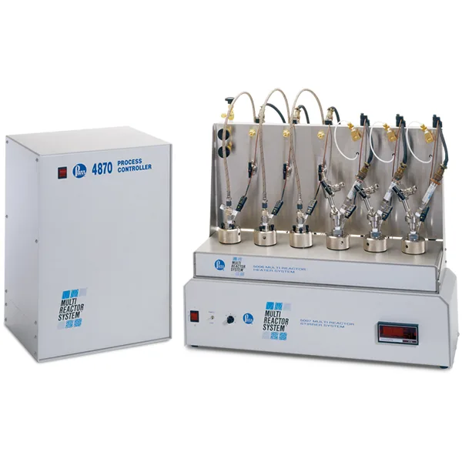
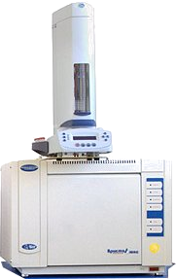
Исследование каталитических свойств
Ru–содержащих катализаторов с помощью процесса гидрирования фурфурола
Цветкова Полина Андреевна
Научные руководители: Матвеева В.Г., Сальникова К.Е.
Тверской государственный технический университет
В настоящее время, усовершенствование методов переработки биомассы, в том числе целлюлозосодержащей, является актуальным и дает не только решение проблемы утилизации отходов, но и новые углеводородсодержащие источники для получения различных органических соединений. Фурфурол является одним из наиболее ценных продуктов переработки биомассы. Учитывая, что процесс гидрирования фурфурола является сложным многостадийным процессом, включающим образование большого числа продуктов: фурфурилового спирта, тетрагидрофурфурилового спирта, тетрогидрофурана, фурана и др., актуальным является синтез и подбор каталитической системы для селективного проведения процесса (Рис. 1).
Исследование проводилось при температуре 120°С и давлении водорода 60 атм., в качестве растворителя использовался пропанол-2. При использовании катализаторов: 3%Ru/Al2O3, 3%Ru/MN270 (PdCl2) основным продуктом гидрирования фурфурола был фурфуриловый спирт, другие же продукты (тетрагидрофуран и тетрагидрофурфуриловый спирт) были выявлены в незначительных количествах.
Тестирование рутениевых катализаторов в процессе гидрирования фурфурола проводилось в реакторе Series 5000 (USA) Multiple Reactor System (MRS) (Рис. 2). Былт получены данные о влиянии параметров проведения процесса на конверсию фурфурола и селективность по основным продуктам с помощью газового хроматографа «Кристаллюкс – 4000М» (Рис. 3).
Рис. 2. Реактор Multiple
Reactor System (MRS) Series 5000
Рис. 3. Газовый хроматограф «Кристаллюкс – 4000М»
Рис. 4. Изотерма адсорбции-десорбции для катализатора 3%Ru/Al₂O₃
Рис. 5. Изотерма адсорбции-десорбции для катализатора 3%Ru/MN270
Рис. 6. Абсолютное распределение объема пор в зависимости от их диаметра Ru-содержащих катализаторов
Рис. 7. Распределение пор по размерам в зависимости от их диаметра для Ru-содержащих катализаторов
Сравнение каталитических свойств катализаторов на основе Ru показало, что катализатор на основе сверхсшитого полистирола (3%Ru/MN270) демонстрирует более высокие значения конверсии фурфурола (57%) и селективности к фурфуроловому спирту (93%), нежели катализатор на основе оксида алюминия (3%Ru/Al₂O₃). Можно предположить, что наночастицы Ru ответственны за образование каталитически активных центров селективного гидрирования фурфурола в фурфуриловый спирт.
Рис. 8. Зависимость конверсии фурфурола от времени
Рис. 9. Зависимость селективности фурфурилового спирта от времени
170026 Тверь, наб. Афанасия Никитина, 22

